Slide 1
第6章 自底向上LR分析法
编译原理

Slide 2
内容摘要
本章研究自底向上的LR分析法，LR分析法是一类归约法的统称，主要介绍其中最基本的LR(0)、SLR(1)、LR(1)和LALR(1)四种分析法，重点讨论可归约前缀的作用、识别活前缀DFA的构造、分析表的构造、分析法适用条件和语法分析程序结构及其分析算法。

Slide 3
重点讲解
6.1 LR分析概述
6.2 LR(0)分析
6.3 SLR(1)分析
6.4 LR(1)分析
6.5 LALR(1)分析
小结

Slide 4
6.1 LR分析概述
LR分析法也称为LR(K)分析法。这里，L表示从左到右扫描输入串，R表示最右推导之逆过程(即规范归约)，K表示向右查看输入串符号的个数。
这类自底向上的语法分析法，其总体框架可以划分为总控程序、分析栈和分析表三个组成部分，如下图所示。
输入栈I
a₁a₂ a₃ a₄···a_{i－1} a_{i} a_{i+1} ··· a_{n－1} a_{n} #
q
·
·
·
q₀
x
·
·
·
#
总控程序
（符号栈）
（状态栈）
ACTION[s，a]：
当状态s面临输入
符号a时，应采取
什么动作
GOTO[s，X]：
状态s面对规约
符号X时，
下一状态填什么
文法
(规则集)
（ACTION）
（GOTO）
分析表M
分析栈S
寻找句柄时根据向右查看输入串的K个符号，结合分析所处的“状态”，确定句柄是否出现在分析栈顶部。

Slide 5
假设文法G[S]和分析表M，状态0为开始状态，q为状态栈S.Q栈顶元素；a为输入栈I栈顶元素，则总控程序的算法如下：
⑴ 初始化：“0#”进栈S；
⑵ 移进：如果M.ACTION[q,a]为s_{j}，则 将“ja”进栈S，输入栈I出栈，转到步骤⑵；
⑶ 归约：如果M.ACTION[q,a]为r_{i}，则
(3.1) 令第i条规则为A→α。将︱α︱个状态和符号退出分析栈S；
(3.2) 令q′为此刻状态栈S.Q栈顶元素。如果M.GOTO[q′,A]为状态j，将“jA”进栈S，转到步骤⑵；否则M.GOTO[q′,A]为e _{k}，转入出错处理ERROR()；
⑷ 报错：如果M.ACTION[q,a]为e _{k}，则 转入出错处理ERROR()；
⑸ 接受：如果M.ACTION[q,a]为acc，则 输出“OK”，结束。

Slide 6
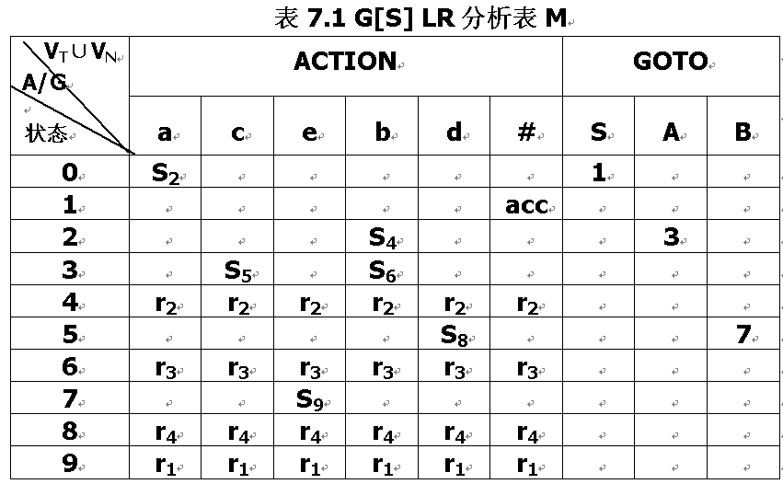
V_{T}∪V_{N}
例6.1 设文法G[S]定义如右，并已知分析表M见表6.1，其中表中空白出表示e _{k}。试给出输入串abbcde的LR分析过程。
G[S]：⑴ S→aAcBe
⑵ A→b
⑶ A→Ab
⑷ B→d
目录

Slide 7
6.2 LR(0)分析
6.2.1 可归前缀和活前缀
以例6.1定义文法G[S]为例，讨论LR分析法的基本原理，同时将提出可归前缀和活前缀重要概念。
G[S]：⑴ S→aAcBe
⑵ A→b
⑶ A→Ab
⑷ B→d
G[S]：⑴ S→aAcBe[ 1]
⑵ A→b[2]
⑶ A→Ab[3]
⑷ B→d[4]
S⇒aAcBe[1]⇒aAcd[4]e[1]⇒aAb[3]cd[4]e[1]⇒ab[2]b[3]cd[4]e[1]
ab[2]b[3]cd[4]e[1]
⇐aAb[3]cd[4]e[1]
⇐aAcd[4]e[1]
⇐aAcBe[1]
⇐ S
如果使用分析栈实现这个过程，则方法也很简单：将输入串符号移进分析栈，直到遇到“编号”为止；这时，句柄出现在分析栈顶部，令编号代表的规则是A→α，将分析栈顶部︱α︱个符号出栈，A进栈便完成一次归约。重复这些步骤，直到归约出S。

Slide 8
定义6.1 将含有任意规则右部头符号的子串的字符串称为前缀。特别地，空串ε为任意串的前缀。
定义6.2 设文法G[S]，如果S⇒αAω⇒αβω是句型αβω的规范推导，则αβ称为可归前缀，αβ的前缀称为活前缀。
*
R
R
即：尾符号恰好是句柄β尾符号的文法规范句型之前缀，称为可归约前缀，可归约前缀之前缀称为活前缀。
例如文法G[S]，句型aAbcde的句柄为Ab，活前缀有：ε、a、aA和aAb，其中，aAb为可归前缀。
G[S]：⑴ S→aAcBe
⑵ A→b
⑶ A→Ab
⑷ B→d

Slide 9
假设事先知道文法所有规范句型可归前缀，使用分析栈实现分析的具体步骤修改为：
将输入串符号移进分析栈，直到分析栈出现“可归前缀”为止；这时，句柄出现在分析栈顶部，令可归前缀编号代表的规则是A→α，将分析栈顶部︱α︱个符号出栈，A进栈便完成一次归约。重复这些步骤，直到归约出S。显然不再需要输入串夹带着编号，也可以得到规范归约。
S⇒aAcBe[1]⇒aAcd[4]e[1]⇒aAb[3]cd[4]e[1]⇒ab[2]b[3]cd[4]e[1]
例6.1定义文法G[S]的可归前缀如下：ab[2]、aAb[3]、aAcd[4]、aAcBe[1]，使用分析栈实现abbcde的分析过程如下。
abbcde
⇐aAbcde
⇐aAcde
⇐aAcBe
⇐ S

Slide 10
6.2.2 识别活前缀DFA
设文法G＝(VN,VT,P,S)，构造识别活前缀NFA M的方法如下：
⑴ 文法G等价改写成G’：
文法G’＝(VN∪{S’},VT,P∪{S’→S},S’) (VN ∩{S’}=Ф)；
⑵ 每个规则A→α构造等价一个NFAMA→α：
令α=x1x2···xn，增加n+1个状态q1、q2、q3、··· 、qn+1和转换f(qi,xi)＝{qi+1}(1≤i≤n), q1为开始状态，qn+1为结束状态，∑={ x1,x2,···,xn }；
⑶ 合并所有规则的NFAMA→α，构造成一个NFA M：
如果MA→α有f(q,B)={p}(B∈VN)，且NFA MB→β对应开始状态为q’，增加转换f(q,ε)⊇{ q’}；最后仅仅保留NFA MS’→S 的开始状态为NFA M的开始状态。
识别活前缀DFA技术线路是根据文法G，构造识别活前缀NFA M。之后通过子集法，将NFA M确定化，得到识别活前缀DFA M′。

Slide 11
例6.1定义的文法G[S]，其等价文法G’[S’]如下，识别活前缀NFA M如下图所示。
⇒
S
（0）
0
1
ε
a
A
c
B
e
⑴
⇒
2
3
4
5
6
7
ε
ε
A
b
⑶
G’[S’]： (0) S’→S (1) S→aAcBe (2) A→b (3) A→Ab (4) B→d
⇒
8
9
10
ε
ε
b
⑵
⇒
11
12
⑷
ε
⇒
13
d
14
abbcde
⇐aAbcde
⇐aAcde
⇐aAcBe
⇐ S

Slide 12
采用子集法，将NFA M确定化得到DFA M’，如下图所示。
⇒
S
（0）
0
1
a
A
⑴
2
c
B
e
3
5
7
9
b
b
d
G’[S’]： (0) S’→S (1) S→aAcBe (2) A→b (3) A→Ab (4) B→d
⑵
⑶
⑷
4
6
8
根据得到DFA M’，输入串abbcde分析过程如下所示。
abbcde
⇐aAbcde
⇐aAcde
⇐aAcBe
⇐ S

Slide 13
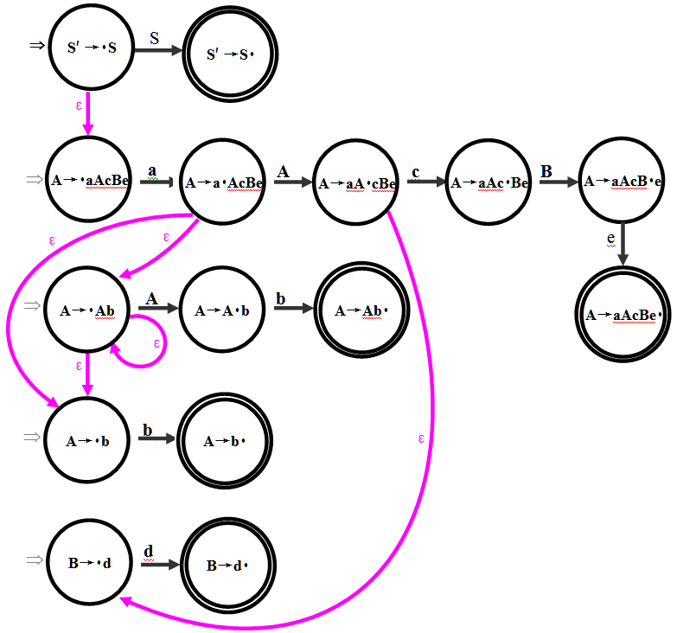
6.2.4 构造LR(0)项目集规范族
根据文法，可以直接构造识别活前缀DFA，其方法是将NFA构造和确定化合并一步完成。
MA→α的状态可以直接由A→α规则来命名：在每个产生式右部加一个点“.”，每一次状态转换就将点右移一位，
例7.1重新命名后的识别活前缀NFA M如图所示。
很容易地看出对应的DFA构造规律！

Slide 14
文法G[S’]之LR(0)项目是由规则右部最前、或最后、或两符号之间增加一个点符号“·”形成的。
可划分四类如下：
① 移进项目：
形如A→α· aβ之项目称为移进项目。
② 待约项目：
形如A→α·Xβ之项目称为待约项目。
③ 归约项目：
形如A→α· 之项目称为归约项目。
④ 接受项目：
形如S′→α· 之项目称为接受项目。
（其中α、β∈(V_{N}∪V_{T})*, a∈ V_{T} ，X∈V_{N}）
特别地，空规则A→ ε对应的LR(0)项目为A→ ·

Slide 15
定义 6.4 设I是文法G的LR(0)项目子集，则Move(I，X)定义如下：
Move(I，X) ＝ {A→αX·β︱A→α·Xβ∈I}
定义 6.5 设I是文法G的LR(0)项目子集，则closure(I)定义如下：
⑴ I ⊂ closure(I)
⑵ {B→·γ︱A→α·Bβ∈closure(I)}⊂ closure(I)
⑶ 重复⑵，直到closure(I)，不再扩大为止。

Slide 16
LR(0)识别活前缀DFA M构造方法
设文法G＝(V_{N}，V_{T}，P，S)，且已等价改写成文法G′,即G′＝(V_{N}∪{S′}，V_{T}，P∪{S′→S}，S′)， 且V_{N}∩ {S′}＝Ф，则识别活前缀DFA M＝(K,Σ, f,S,Z)，其中：
⑴ K ⊆ρ(LR(0)项目集)
⑵ Σ ＝ V_{N}∪V_{T}
⑶ f(I,X) ＝ closure(Move(I，X)),I∈ K, X∈Σ
⑷ S ＝ closure(S′→·S)
⑸ Z ＝ {q︱q∈K, q 含有归约项目}
定义 6.6 文法G的识别活前缀DFA M的状态集称为文法G的LR(0)项目集规范族。

Slide 17
例6.2 对于例6.1定义的文法G[S]，直接构造识别活前缀DFA M。
G[S]：⑴ S→aAcBe
⑵ A→b
⑶ A→Ab
⑷ B→d
ⅰ）文法等价改写，并给规则编号，结果如下：
G′[S′]：
（0） S′→S
（1） S→aAcBe
（2） A→b
（3） A→Ab
（4） B→d

Slide 18
ⅱ）根据规则，得LR(0)项目如下：
S′→·S
S′→S·
S→·aAcBe
S→a·AcBe
S→aA·cBe
S→aAc·Be
S→aAcB·e
S→aAcBe·
A→·b
A→b·
A→·Ab
A→A·b
A→Ab·
B→·d
B→d·
ⅲ）根据LR(0)项目，得识别活前缀DFA M如下。其中，矩形表示状态，粉红色是Move计算结果，天蓝色是closuer计算结果，I_{k}是状态名称，下表k是状态编号。I₀是开始状态，I₁、I₄、I₅、I₇和I₉是结束状态。
构造识别活前缀DFA M过程演示。

Slide 19
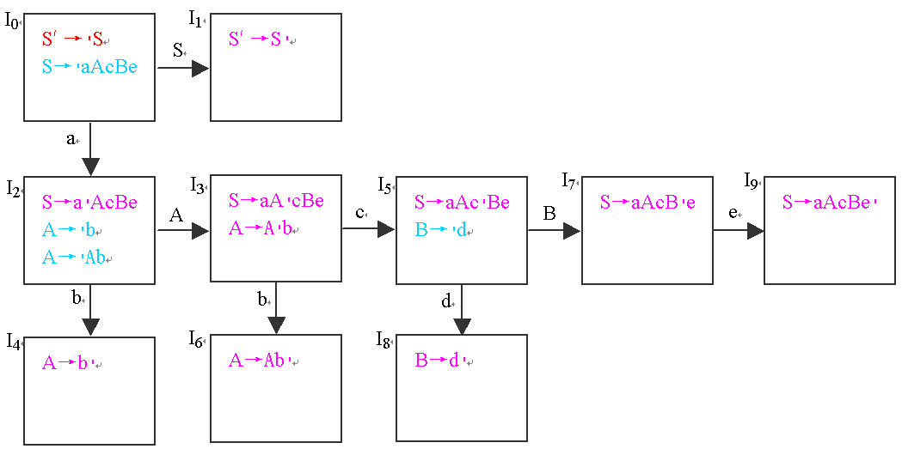
ⅳ）根据识别活前缀DFA M，得文法G的LR(0)项目集规范族C：
C＝{ I₀，I₁，I₂，I₃，I₄，I₅，I₆，I₇，I₈，I₉}

Slide 20
设文法G的LR(0)项目集规范族C＝{ I₀，I₁，··· ，I_{n}}, 且f为转换函数，则
⑴ 对每一个LR(0)项目，依据下列情况分别填分析表：
如果移进项目A→α· aβ∈I_{k}，f(I_{k} ，a)＝I_{j} ，则
置M.ACTION[k,a]为S_{j}；
如果归约项目A→α· ∈ I _{k}，A→α标号为i，∀a∈(V_{T}∪{#}),则
置M.ACTION[k,a]为r_{i} ；
如果接受项目S′→ S· ∈I_{k} ，则
置M.ACTION[k,#]为acc；
如果f(I_{k},A)＝I_{j} ，A∈V_{N} ，则
置M.GOTO[k,A]为j；
⑵ 凡⑴没能填入分析表元素M.ACTION[k,a]和M.GOTO[k,a]置为e _{t} (t为错误编号)。
目录

Slide 21
例如，对于例6.2构造的文法G[S] 识别活前缀DFA M，构造分析表如下。
A/G
V
ACTION
GOTO
状态
a
c
e
b
d
#
S
A
B
0
S₂
1
1
acc
2
S₄
3
3
S₅
S₆
4
r₂
r₂
r₂
r₂
r₂
r₂
5
S₈
7
6
r₃
r₃
r₃
r₃
r₃
r₃
7
S₉
8
r₄
r₄
r₄
r₄
r₄
r₄
9
r₁
r₁
r₁
r₁
r₁
r₁

Slide 22
如果同时含有移进项目和归约项目的项目集称为含有移进-归约冲突的项目集。如果同时含有一个以上的归约项目的项目集称为含有归约-归约冲突的项目集。
定义 6.7 如果文法G的LR(0)项目集规范族不存在移进-归约冲突或归约-归约冲突的项目集，则文法G称为LR(0)文法。
关于LR(0)文法，可以得出下列几个结论。
⑴如果文法G是LR(0)文法，则G可采用LR(0)分析法。
⑵如果文法G是LR(0)文法，则G是无二义性的。
如果文法G 是LR(0)文法，其分析ACTION表中每格仅会是移进、归约、接受和报错4种动作之一。

Slide 23
6.3 SLR(1)分析
某些文法不是LR(0)文法时，可以采用简单地向右看一个输入符号的方法，解决文法LR(0)项目集规范族存在移进-归约冲突或归约-归约冲突的情况。
假设文法LR(0)项目集规范族有一个并存移进-归约冲突和归约-归约冲突的项目集I_{k}，
I_{k}＝{A→α· aβ，A→γ· ，B→δ· ，··· }
如果{a}、FOLLOW(A)和FOLLOW(B)没有相同的符号(即两两相交均为空集)，那么根据输入栈顶符号a_{i}属于这3个集合的哪个集合，就可以分别采用相应的分析动作了。显然，a_{i}不属于任何一个集合时，表明已经发现输入串的语法错误。
这样解决冲突问题的思路所形成的一般分析方法称为SLR(1)分析法。

Slide 24
SLR(1)分析表M构造方法
⑴ 对每一个LR(0)项目，依据下列情况分别填分析表：
如果移进项目A→α· aβ∈I_{k}，f(I_{k} ，a)＝I_{j} ，则
置M.ACTION[k,a]为S_{j}；
如果归约项目A→α·∈I_{k}，A→α标号为i，a∈FOLLOW(A),则
置M.ACTION[k,a]为r_{i} ；
如果接受项目S′→ S·∈I_{k}，则
置M.ACTION[k,#]为acc；
如果f(I_{k},A)＝I_{j} ，A∈V_{N} ，则
置M.GOTO[k,A]为j；
⑵ 凡⑴没能填入分析表元素M.ACTION[k,a]和M.GOTO[k,A]，
置为e _{t} (t为错误编号)。
例7.3 设文法G[S′]定义如下，试构造识别活前缀DFA 和SLR(1)分析表M。
G[S′]:（0） S′→S
（1） S→rD
（2） D→D，i
（3） D→i
注：
FOLLOW(S)＝{#}
FOLLOW(D)＝{,}

Slide 25
定义 6.8 设文法G的LR(0)项目集规范族C中任意含有m个移进项目和n个归约项目的冲突项目集I_{k} 的一般形式为
I_{k}＝{ A₁→α₁· a₁β₁ ，A₂→α₂· a₂β₂ ，··· ，A_{m}→α_{m}· a_{m}β_{m} ，
B₁→γ₁· ，B₂→γ₂· ，··· ，B _{n}→γ_{n}· ，··· }
（其中，A _{i}、B _{j} ∈V_{N}, a _{i} ∈V_{T}, α_{i} 、β_{j}、γ_{t}∈(V_{N}∪V_{T})*,
···表示剩下的待约项目），
如果移进符号集{ a₁ ， a ₂ ，··· ，a_{m}}和FOLLOW(B₁ )、FOLLOW(B₂ )、··· 、FOLLOW(B _{n} )两两相交均为空集 ，则文法G称为SLR(1)文法。
关于SLR(1)文法，可以得出下列几个结论。
⑴如果文法G是SLR(1)文法，则G可采用SLR(1)分析法。
⑵如果文法G是SLR(1)文法，则G是无二义性的。
⑶如果文法G是LR(0)文法，则G一定是SLR(1) 。
目录

Slide 26
SLR(1)文法的描述能力有限
(1)S → V = E
(2)S → E
(3)V → * E
(4)V → id
(5)E → V
I₀ :
S ′ → · S
S → ·V = E
S → · E
V → · * E
V → · id
E → · V
I₂ :
S → V · = E
E → V ·
V
第一项目使得
action[2, = ] = s6
第二项目使得
action[2, = ]为按
E→V归约r5
Follow(E)=Follow(V)={=}
按照SLR（1）的定义，应执行规约操作。但是，实际不存在以E=…开始的右句型。
该文法不是SLR（1）文法

Slide 27
6.4 LR(1)分析
定义 6.9 增加了文法的附加搜索符(∈V_{T}∪{#})的LR(0)项目称为LR(1)项目。记为[LR(0)项目，搜索符]。LR(1)项目中LR(0)项目部分称为LR(1)项目的心。对于同心的LR(1)项目简记为 [LR(0)项目，搜索符₁︱搜索符₂︱···︱搜索符_{m}]。 “搜索符₁︱搜索符₂︱···︱搜索符_{m}”称为搜索集。
定义 6.10 设I是文法G的LR(1)项目子集，则Move1(I，X)定义如下：
Move1(I，X) ＝ {[A→αX·β,a]︱[A→α·Xβ,a]∈I}
定义 7.11 设I是文法G的LR(1)项目子集，closure1(I)定义如下：
⑴ I ⊂ closure1(I)
⑵ {[B→·γ,b]︱[A→α·Bβ,a]∈closure1(I), b∈FIRST(βa)} ⊂ closure1(I)
⑶ 重复⑵，直到closure1(I)，不再扩大为止。

Slide 28
LR(1)识别活前缀DFA M构造方法
设文法G＝(V_{N}，V_{T}，P，S)，等价改写成文法G′：G′＝(V_{N}∪{S′}，V_{T}，P∪{S′→S}，S′)，其中V_{N}∪{S′}＝Ф，则识别活前缀DFA M＝(K,Σ, f,S,Z)，其中
⑴ K ⊆ρ(LR(1)项目集)
⑵ Σ ＝ V_{N}∪V_{T}
⑶ f(I,X) ＝ closure(Move1(I，X)),I∈ K, X∈Σ
⑷ S ＝ closure1([S′→·S,#])
⑸ Z ＝ {q︱q∈K, q 含有归约项目}
定义 6.12 文法G的LR(1)识别活前缀DFA M的状态集称为文法G的LR(1)项目集规范族。

Slide 29
LR(1)分析表M构造方法
设文法G的LR(1)项目集规范族C＝{ I₀，I₁，··· ，I_{n}}, 且f为转换函数，则
⑴ 对每一个LR(0)项目，依据下列情况分别填分析表：
如果移进项目[A→α· aβ,b]∈I_{k}，f(I_{k} ，a)＝I_{j} ，则
置M.ACTION[k,a]为S_{j}；
如果归约项目[A→α·,b]∈ I_{k}，A→α标号为i, 则
置M.ACTION[k,b]为r_{i} ；
如果接受项目[S′→ S·,#]∈I_{k} ，则
置M.ACTION[k,#]为acc；
如果f(I_{k},A)＝I_{j} ，A∈V_{N} ，则
置M.GOTO[k,A]为j；
⑵ 凡⑴没能填入分析表元素M.ACTION[k,a]和M.GOTO[k,a]
置为e _{t} (t为错误编号)。

Slide 30
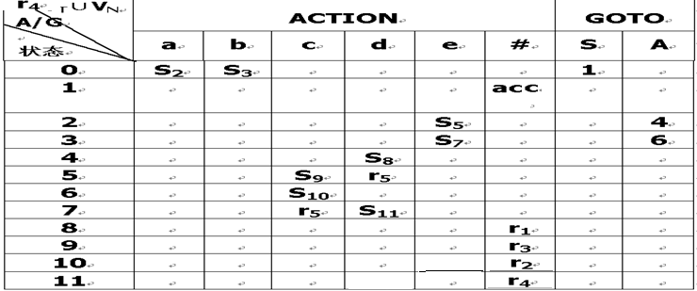
V_{T}∪V_{N}
A/G
例6.4 设文法G[S′]定义如下，试构造LR(1)分析表M。
G[S′]： （0） S′→S
（1） S→aAd
（2） S→bAc
（3） S→aec
（4） S→bed
（5） A→e
构造识别LR(1)活前缀DFA和LR(1)分析表之过程演示。

Slide 31
定义 6.13 设文法G的LR(1)项目集规范族C中任意含有m个移进项目和 n个归约项目的冲突项目集 I_{k} 的一般形式为
I_{k}＝{ [A₁→α₁· a₁β₁ ,S′₁],[A ₂→α₂· a ₂β₂ ,S′₂]，··· ，
[A _{m}→α_{m}· a _{m}β_{m} ,S′_{m}],[B₁→γ₂· ,S₁] ，
[B₂→γ₂· , S₂]，··· ，[B _{n}→γ_{n}· , S_{n}] ，··· }
(A _{i}、B _{j} ∈V_{N}, a _{i} ∈V_{T}, α_{i} 、βj、γ_{j}∈(V_{N}∪V_{T})*,
S′_{i}、 S_{j}为搜索集，···表示剩下的待约项目)。
如果移进符号集{ a₁ ， a ₂ ，··· ，α_{m}}和搜索集S₁、 S₂、··· 、S _{n} 两两相交均为空集,则文法G称为LR(1)文法。
关于LR(1)文法，可以得出下列几个结论。
⑴ 如果文法G是LR(1)文法，则G可采用LR(1)分析法。
⑵ 如果文法G是LR(1)文法，则G是无二义性的。
⑶ 如果文法G是SLR(1)文法，则G一定是LR(1) 。
目录

Slide 32
LR（1）分析法的特点
解决了SLR（1）分析法出现的假冲突
扩大了LR类分析方法识别语言的范围
识别活前缀DFA的状态数大大增加了
LALR（1）分析法的特点
合并LR（1）同心项目集，LALR和SLR的分析表有同样多的状态，而规范LR分析表要大得多。
LALR的能力介于SLR和规范LR之间。

Slide 33
6.5 LALR(1)分析
定义 6.14 如果采用同心项目集合并方法，进行合并后的文法G的LR(1)项目集规范族，没有LR(1)项目冲突，则称文法G为LALR(1)文法。
关于LALR(1)文法，可以得出下列几个结论。
⑴如果文法G是LALR(1)文法，则G可采用LALR(1)分析法。
⑵如果文法G是LALR(1)文法，则G是无二义性的。
⑶如果文法G是LALR(1)文法，则G一定是LR(1)。
例6.5 设文法G[S′]定义如下，试构造LALR(1)分析表M。
G[S′]：（0） S′→S
（1） S→BB
（2） B→aB
（3） B→b

Slide 34
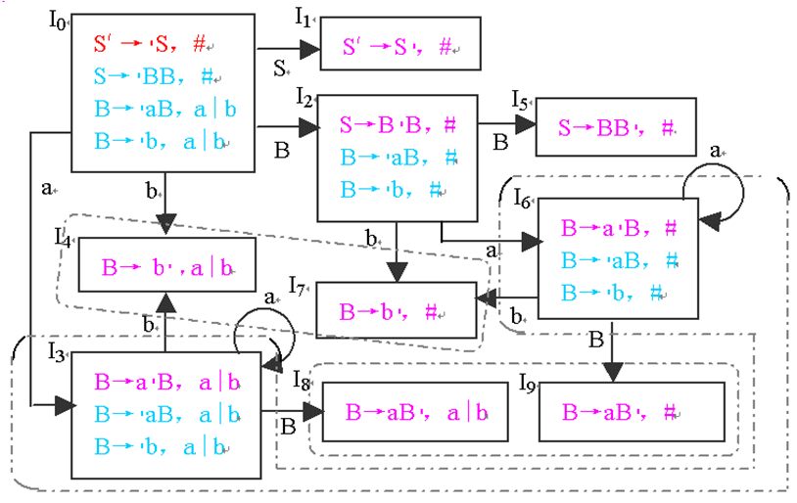
ⅰ）识别活前缀DFA M如下。

Slide 35
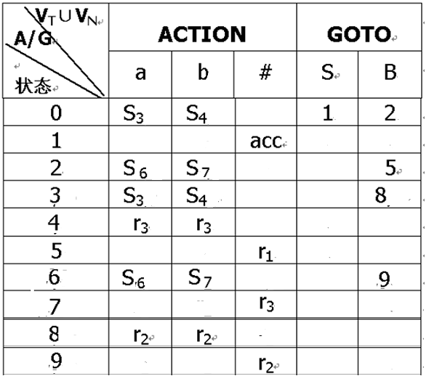
构造文法G[S′]的LR(1)分析表M如下。

Slide 36
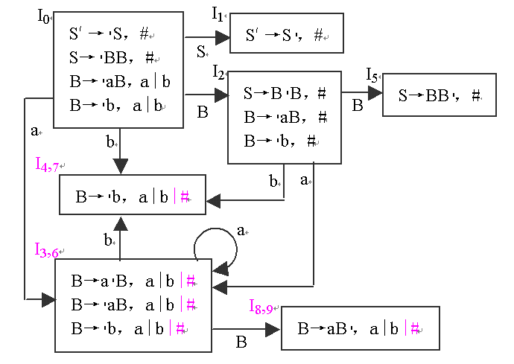
ⅱ）同心项目集I₃ 和I₆、I₄ 和I₇ 、I₈ 和I₉合并后分别用I₃,₆、I₄,₇和I₈,₉表示，得识别活前缀DFA M′如下，没有新冲突情况出现。

Slide 37
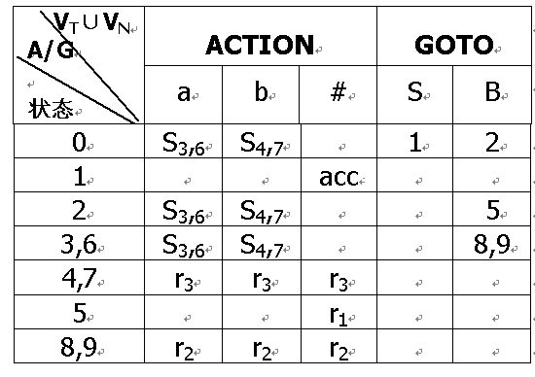
ⅲ）构造文法G[S′]的LALR(1)分析表M如下。

Slide 38
LALR（1）合并同心项目可能引起的错误发现时间的推迟
LALR（1）的分析表的规模比LR（1）小很多。
比如Pascal语言，LALR（1）的状态只有几百个，而LR（1）的状态有几千
个，但合并可能带来报错的延迟！
G[S′]：（0） S′→S
（1） S→BB
（2） B→aB
（3） B→b
该文法识别的是正规式：a*ba*b
对于输入串ab，如果用LR（1）分析法，在分析栈为0# 3a 4b，输入栈是#时，出错！
而在LALR（1）分析时，分析栈为0# (3,6)a (4,7)b 后不报错，继续规约2步以后才报错

Slide 39
移进−归约分析的冲突理解
移进−归约冲突例
stmt → if expr then stmt
| if expr then stmt else stmt
| other
如果移进 − 归约分析器处于格局
栈 输入
… if expr then stmt else … $
归约−归约冲突
stmt → id (parameter_list) | expr := expr
parameter_list →parameter_list, parameter |parameter
parameter → id
expr → id (expr_list) |id
expr_list → expr_list, expr | expr

Slide 40
6.6 二义文法的应用
二义文法的特点：
二义文法绝不是LR文法
简洁、自然
可以用文法以外的信息来消除二义
语法分析的效率高（基于消除二义后得到的分析表）
二义文法：E → E + E | E * E | (E) | id
非二义的文法：
E →E + T | T
T →T * F | F
F → (E) | id

Slide 41
使用文法以外信息来解决分析动作冲突
虽然使用的文法是二义的，但如果再在所有情况下都说明了消除二义性的规则，就可以保证每个句子只有一棵分析树，整个语言的说明仍是无二义性的！
二义文法：E → E + E | E * E | (E) | id
规定： *优先级高于+，两者都是左结合 P154

Slide 42
冲突出现在LR(0)项目集I₇
E → E + E·
E → E·+ E
E → E·* E
#id + id + id# 面临+，归约
#id + id * id# 面临*，移进
面临 ) 和#，归约
冲突出现在LR(0)项目集I₈
E → E * E·
E → E·+ E id * id + id
E → E·* E id * id * id
面临+，归约 面临*，归约
面临 ) 和#，归约

Slide 43
LR分析的错误恢复
LR分析器在什么情况下发现错误
访问动作表时若遇到出错条目
访问转移表时它决不会遇到出错条目
决不会把不正确的后继移进栈
规范的LR分析器甚至在报告错误之前决不做任何无效归约

Slide 44
紧急方式错误恢复
退栈，直至出现状态s, 它有预先确定的A的转移；
抛弃若干个输入符号，直至找到a, 它是A的合法后继；
再把A和状态goto[s, A]压进栈，恢复正常分析。
s :
C→α ·Aβ
A→· bγ
. . .
A
C→α A·β
. . .
栈
.
.
.
A
. . . . . . . . a . .
b
A→b·γ
. . .
s
.
.
.
发现错误

Slide 45
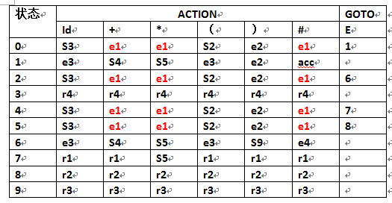
简单的LR 分析出错处理举例  文法：E → E + E | E * E | (E) | id 可能的报错信息 e1缺少运算数 e2右括号未匹配 e3缺少运算符 e4缺少右括号

Slide 46
6.7 分析器的生成器
分析器的生成器Yacc
Yacc源程序
translate.y
Yacc
编译器
y.tab.c
y.tab.c
C
编译器
a.out
a.out
输入
输出

Slide 47
LR分析方法的特点：
栈中的文法符号总是形成一个活前缀。
分析表的转移函数本质上是识别活前缀的DFA。
栈顶的状态符号包含了确定句柄所需要的一切信息。
是已知的最一般的无回溯的移进−归约方法。
能分析的文法类是预测分析法能分析文法类的真超集。
能及时发现语法错误。
手工构造分析表的工作量太大。

Slide 48
不同语法分析方法的能力比较
无二义的CFG
确定的CFG
LR（1）
LL（1）
SLR（1）
LALR（1）
LR（0）

Slide 49
LR分析方法和LL分析方法的比较
 | LR(1)方 法 | LL(1)方 法
建立分析树的方式 | 自 下 而 上 | 自 上 而 下
归约还是推导 | 规 范 归 约 | 最 左 推 导
决定使用产生式的时机 | 看见产生式整个右部推出的东西后才算是看准了用哪个产生式进行归约 | 看见产生式右部推出的第一个终结符后便确定用哪个产生式进行推导
对文法的显式限制 | 对文法没有限制 | 无左递归、无公共左因子
分析表比较 | 状态×文法符号 分析表大 | 非终结符×终结符 分析表小
分析栈比较 | 状态栈，通常状态比文法符号包含更多信息 | 文法符号栈
确定句柄 | 根据栈顶状态和下一个符号便可以确定句柄和归约所用产生式 | 无句柄概念
语法错误 | 决不会将出错点后的符号移入分析栈 | 和LR一样，决不会读过出错点而不报错

Slide 50
LR分析方法和LL分析方法的比较
在下面的推导中，最后一步用的是A→ lβ
S ⇒_{rm} … ⇒ _{rm} γ A b w ⇒ _{rm} γ l β b w
LR(1)决定用该
产生式的位置
LL(1)决定用该
产生式的位置

Slide 51
小结
本章研究自底向上的LR分析法，LR分析法是一类归约法的统称，主要介绍其中的、也是最基本的LR(0)、SLR(1)、LR(1)和LALR(1)四种分析法，重点讨论可归约前缀的作用、识别活前缀DFA的构造、分析表的构造、分析法适用条件和语法分析程序结构及其分析算法。
提出的基本概念是可归前缀、活前缀、LR(0)项目、移进项目、待约项目、归约项目、接受项目、移进-归约冲突的项目集、归约-归约冲突的项目集、LR(0)项目集、LR(0)项目集规范族、LR(0)文法、SLR(1)文法、搜索符、搜索集、LR(1)文法、LR(1)项目集规范族、同心项目、同心项目集和LALR(1)文法。
LR(0)分析方法、SLR(1)分析方法、LR(1)分析方法和LALR(1)分析方法，构造语法分析程序，其语法分析算法是一致的、通用的。

Slide 52
采用LR(0)分析方法构造语法分析程序的技术线路是：依据给定的源语言，设计其上下文无关文法，并构造识别LR(0)活前缀DFA，判定文法是否是LR(0)文法；如果LR(0)文法，则根据LR(0)活前缀DFA，构造LR(0)分析表。
采用SLR(1)分析方法构造语法分析程序的技术线路是：依据给定的源语言，设计其上下文无关文法，并构造识别LR(0)活前缀DFA以及FOLLOW集，判定文法是否是SLR(1)文法；如果是SLR(1)文法，则根据LR(0)活前缀DFA以及FOLLOW集，构造SLR(1)分析表。
采用LR(1)分析方法构造语法分析程序的技术线路是：依据给定的源语言，设计其上下文无关文法，并构造识别LR(1)活前缀DFA，判定文法是否是LR(1)文法；如果是LR(1)文法，则根据LR(1)活前缀DFA，构造LR(1)分析表。

Slide 53
采用LALR(1)分析方法构造语法分析程序的技术线路是：依据给定的源语言，设计其上下文无关文法，并构造识别LR(1)活前缀DFA，判定文法是否是LR(1)文法；如果是LR(1)文法，则根据LR(1)活前缀DFA，合并同心项目集后，判定文法是否是LALR(1)文法；如果是LALR(1)文法，则构造LALR(1)分析表。
如果S_{LR(0)}、S_{SLR(1)}、S_{LALR(1)}和S_{LR(1)}分别表示LR(0)文法集、SLR(1) 文法集、LALR(1) 文法集和LR(1)文法集，则S_{LR(0)} ⊊S_{SLR(1)} ⊊S_{LALR(1)} ⊊S_{LR(1)}。
重点掌握的内容是：
①构造识别LR(0)活前缀DFA、构造识别LR(1)活前缀DFA和合并识别LR(1)活前缀DFA的同心项目集；
②LR(0)、SLR(1)、LR(1)和LALR(1)文法判别；
③LR(0)、SLR(1)、LR(1)和LALR(1)文法分析表；
④LR分析算法。

